Slide 1
Порядок постановки на учет и дальнейшей эксплуатации гражданских беспилотных летательных аппаратов

Slide 2
Главные нормативные документы в области эксплуатации гражданских БЛА
УКАЗ ПРЕЗИДЕНТА РЕСПУБЛИКИ БЕЛАРУСЬ 25 сентября 2023 г. № 297 О государственном учете и эксплуатации гражданских беспилотных летательных аппаратов
ПОСТАНОВЛЕНИЕ СОВЕТА МИНИСТРОВ РЕСПУБЛИКИ БЕЛАРУСЬ 28 декабря 2023 г. № 972 О вопросах государственного учета и эксплуатации гражданских беспилотных летательных аппаратов

Slide 3
Гражданский БЛА
Авиамодель
Физическим лицам запрещаются ввоз на территорию РБ, хранение, оборот, эксплуатация и изготовление гражданских БЛА и авиамоделей
Беспилотный летательный аппарат, используемый в гражданской авиации, предназначенные для перевозки грузов и (или) оснащенные цифровыми камерами и (или) другим оборудованием, которое позволяет выполнять в процессе полета различные функции, а также идентифицируемые запасные части к такому аппарату, не относящиеся к продукции военного назначения, контролируемой в рамках системы экспортного контроля.
Типичные представители: DJI Fantom, DJI Spark Combo, DJI Inspire, DJI Mavic, DJI Mavic Air.
Летательный аппарат без человека на борту, управление полетом которого возможно только при условии визуального контакта с ним, не оснащенный никаким оборудованием, используемый в том числе для развлечений, а также идентифицируемые запасные части к нему, за исключением воздушных игрушечных шаров, воздушных змеев и летающих игрушек без дистанционного управления.
- подлежат государственному учету;
- требуют разрешения на использование воздушного пространства (ИВП).
- не подлежат государственному учету;
- не требуют разрешения на ИВП.

Slide 4
Порядок постановки на учет и эксплуатации гражданского БЛА
1) Постановка на гос. учет гражданского БЛА
2) Подготовка оператора гражданского БЛА
2.1) Проведение оценки эксплуатационных рисков + декларация о завершении самоподготовки (при эксплуатации в условиях повышенного риска)
3) Получение доступа к КПТС «Интернет-заявка» Белаэронавигации
4) Разрешение на проведение аэрофотосъемки от Генерального штаба ВС РБ
4.1) Разрешение на использование отснятых материалов

Slide 5
1. Постановка на государственный учет гражданских БЛА
Осуществляется в Департаменте по авиации министерства транспорта и коммуникаций Республики Беларусь
Что входит в пакет документов к заявлению о постановке на государственный учет гражданских БЛА:
1. Разрешение на право эксплуатации радиоэлектронного средства или высокочастотного устройства, которое выдается Департаментом по авиации (согласно Указу Президента Республики Беларусь № 297 от 25 сентября 2023 г.).
2. Заполненное заявление о постановке на государственный учет гражданского БЛА.
3. Цветные фотографии гражданского БЛА со всех ракурсов, всех наклеек, надписей, нанесенных на гражданский БЛА, его упаковочную тару производителя гражданского БЛА, а также серийный номер гражданского БЛА (как правило, находится под батареей гражданского БЛА).
4. Копию технического паспорта с характеристиками гражданского БЛА конкретной модели (допускается копия из интернет-ресурса официального сайта производителя).
5. Копия свидетельства о государственной регистрации организации, эксплуатирующей гражданский БЛА, заверенная печатью и подписью директора организации, эксплуатирующей гражданский БЛА.

Slide 6
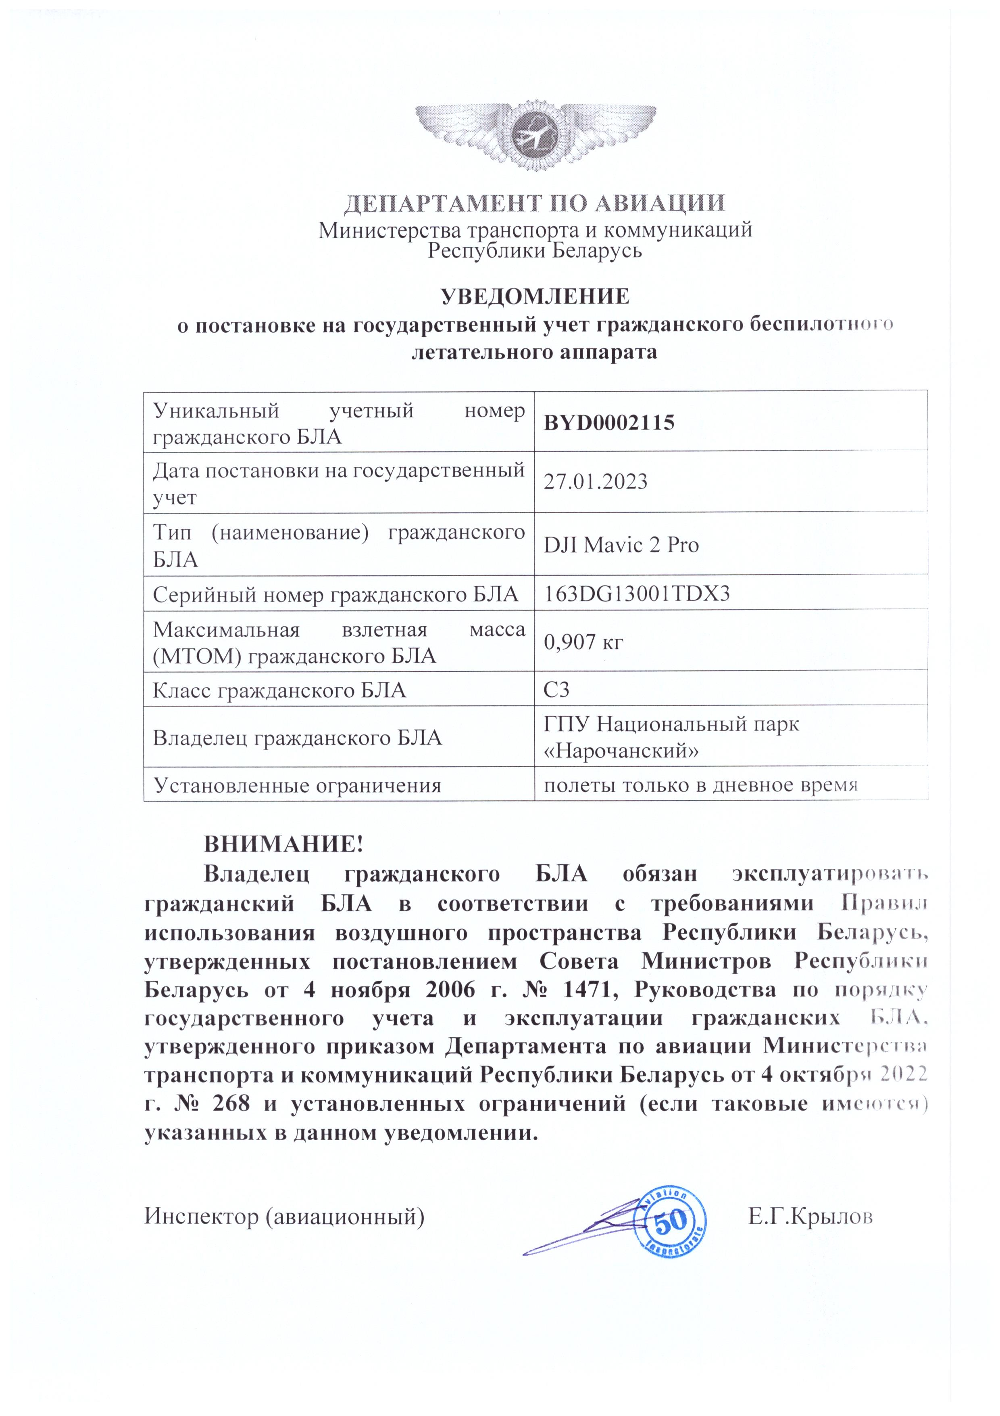
Уведомление о постановке на государственный учет

Slide 7
2. Подготовка оператора гражданского БЛА
Определяем уровень риска эксплуатации гражданского БЛА
Эксплуатации гражданских БЛА
в условиях умеренного риска:
Эксплуатации гражданских БЛА
в условиях повышенного риска:
Основной фактор: при летной эксплуатации необходимо удерживать гражданский БЛА в пределах прямой видимости
Все, что не относится к умеренному риску
Подготовка оператора гражданского БЛА для эксплуатации гражданского БЛА в условиях умеренного риска
Подготовка оператора гражданского БЛА для эксплуатации гражданского БЛА в условиях повышенного риска
Необходимо провести оценку эксплуатационных рисков и представляет ее вместе с декларацией о завершении самоподготовки по порядку эксплуатации гражданского БЛА оператором гражданского БЛА в Департамент по авиации при подаче заявления о постановке на государственный учет гражданского БЛА.
Организация, эксплуатирующая гражданский БЛА, должна эксплуатировать гражданский БЛА в соответствии с требованиями Правил использования воздушного пространства Республики Беларусь
(в.т.ч. Получать разрешение на ИВП)

Slide 8
Где пройти подготовку операторов гражданский БЛА
Эксплуатации гражданских БЛА
в условиях умеренного риска:
Эксплуатации гражданских БЛА
в условиях повышенного риска:
УО «Белорусская государственная академия авиации», Институт повышения квалификации и переподготовки
УО «Белорусский государственный технологический университет». Институт переподготовки и повышения квалификации
УО «Белорусский государственный аграрный технический университет». Институт повышения квалификации и переподготовки кадров агропромышленного комплекса. (220012, г. Минск, пр-т Независимости, д. 99. Телефон: +375 (33) 638 91 85; E-mail: ipk@bsatu.by).
Филиал «Институт переподготовки и повышения квалификации» Университета гражданской защиты Министерства по чрезвычайным ситуациям Республики Беларусь. (Минская обл., Борисовский р-н., д. Светлая Роща, д. 1. Телефон: +375 (17) 790 01 46; E-mail: pochta@ucp.by).
Учреждение образования «Центр подготовки, повышения квалификации и переподготовки кадров республиканского государственно-общественного объединения «Добровольное общество содействия армии, авиации и флоту Республики Беларусь». (220035, г. Минск, ул. Игнатенко, д. 7. Телефон: +375 (17) 378 60 07; E-mail: uchc_dosaaf@tut.by).
Частное учреждение образования «Учебный центр подготовки, переподготовки и повышения квалификации «Кадры». (210015, г. Витебск, ул. Жесткова, д. 7, каб. 212. Факс: 8 (021) 248 12 37, телефон: +375 (29) 202 81 35; E-mail: kadr.by@mail.ru).
Учреждение образования «Центр подготовки, повышения квалификации и переподготовки кадров республиканского государственно-общественного объединения «Добровольное общество содействия армии, авиации и флоту Республики Беларусь». (220035, г. Минск, ул. Игнатенко, д. 7. Телефон: +375 (17) 378 60 07; E-mail: uchc_dosaaf@tut.by).
Ссылка на список учреждений на сайте Департамента по авиации

Slide 9
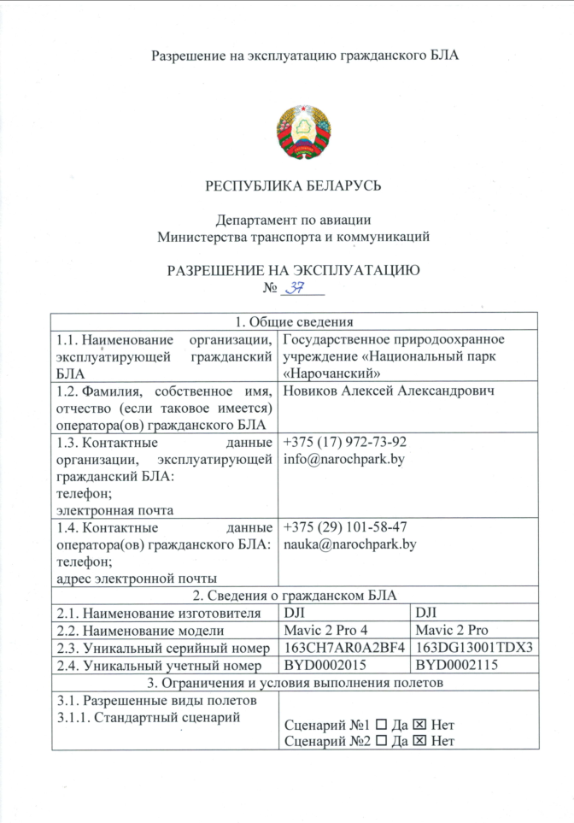
Разрешение на эксплуатацию гражданского БЛА
Руководство по оценке эксплуатационных рисков при выполнении полетов гражданских беспилотных летательных аппаратов Приказ ДА от 15.03.2024 №82
Инструктивный материал по оценке эксплуатационных рисков

Slide 10
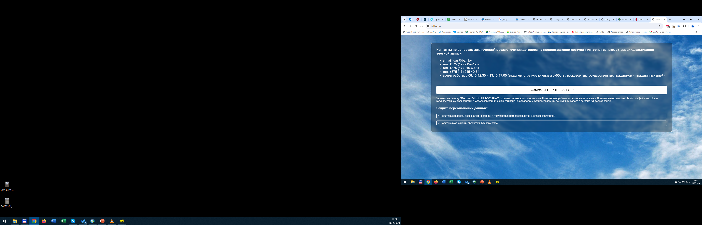
3. Получение доступа к КПТС «Интернет-заявка» Белаэронавигации
Форма заявления о заключении договора КПТС Интернет-заявка
Образец договора КПТС Интернет-заявка

Slide 11
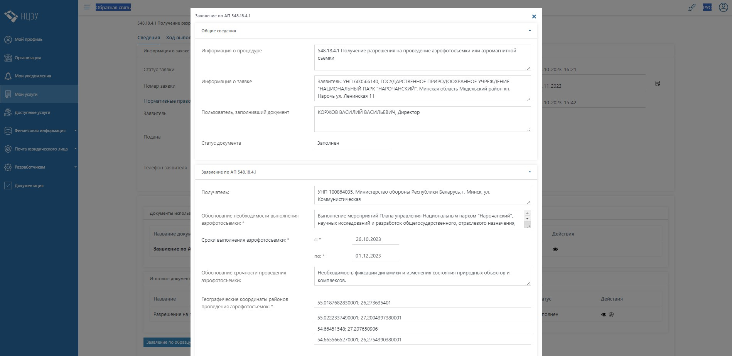
4. Разрешение на проведение аэрофотосъемки от Генерального штаба ВС РБ
Заявка подается либо через Е-Паслуга

Slide 12
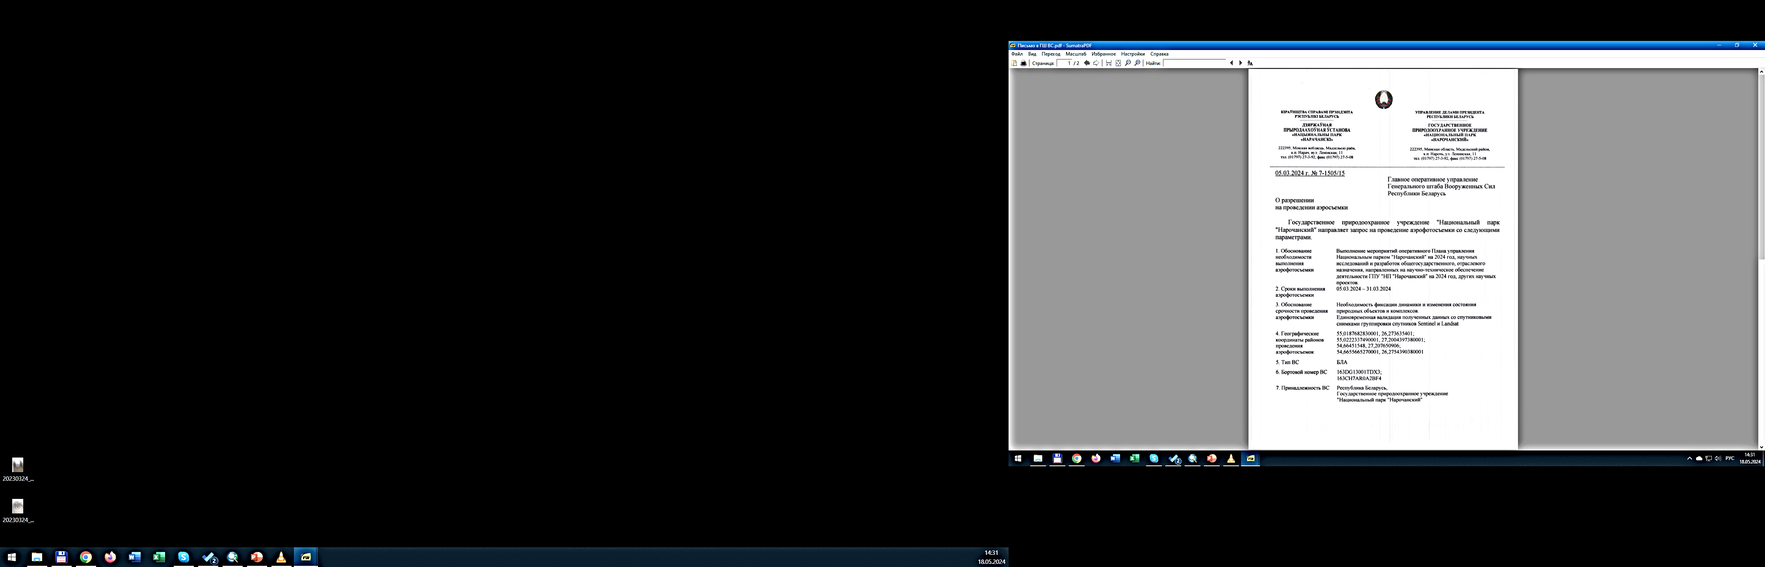
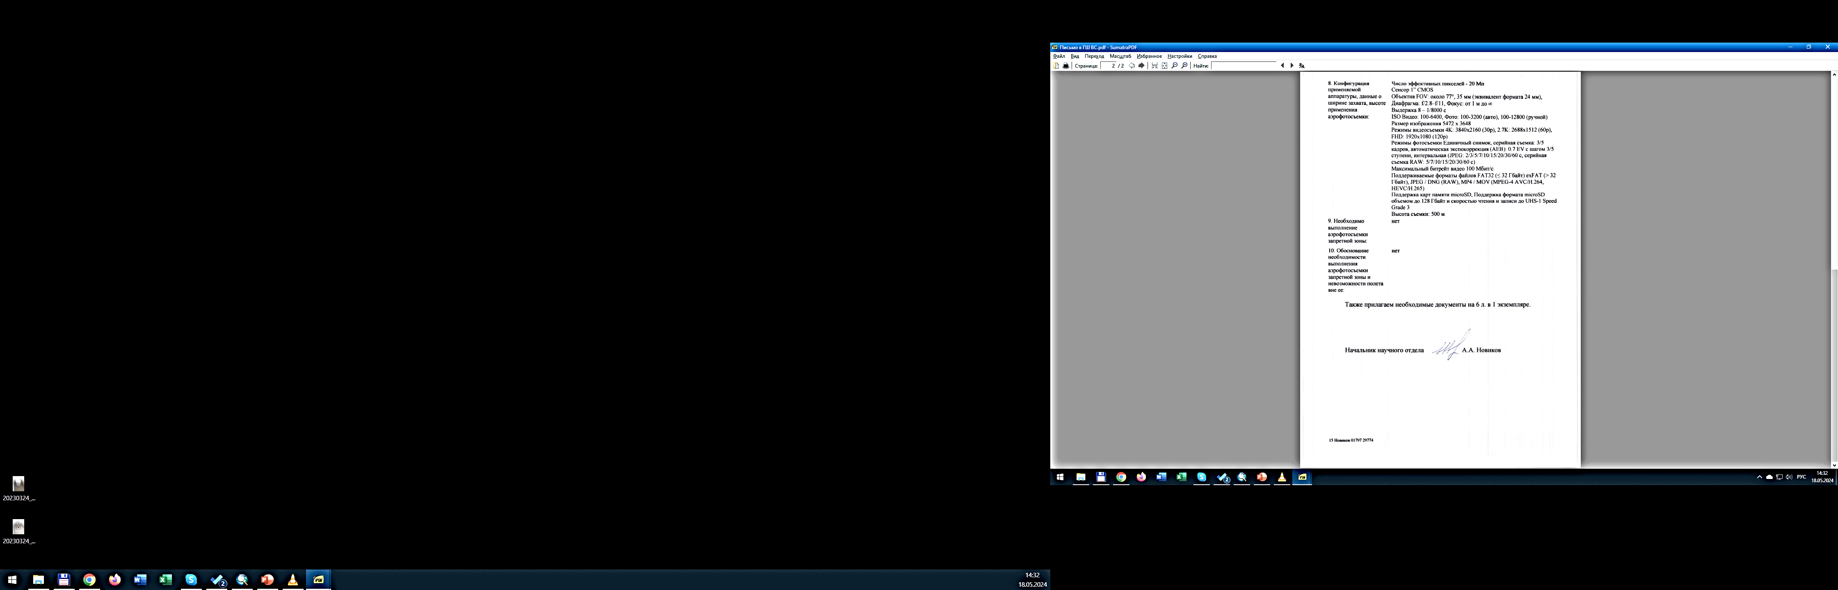
Либо официальным письмом

Slide 13
К заявке прилагается:
Уведомление о постановке гражданского БЛА на учет
Разрешение на эксплуатацию
Свидетельство о повышении квалификации

Slide 14
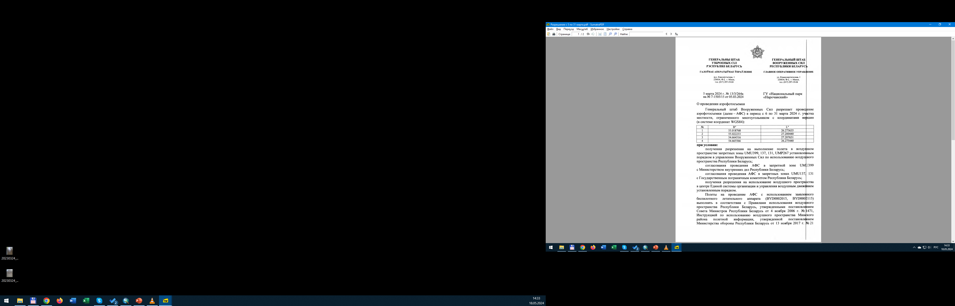
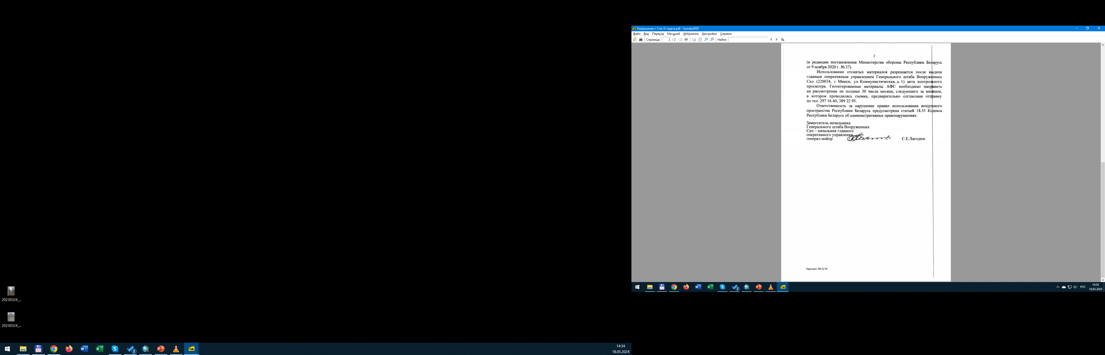

Slide 15
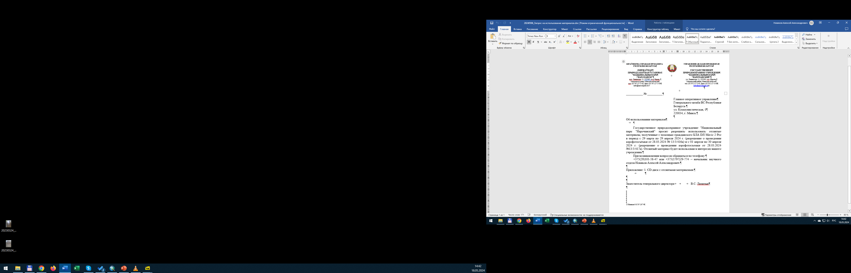
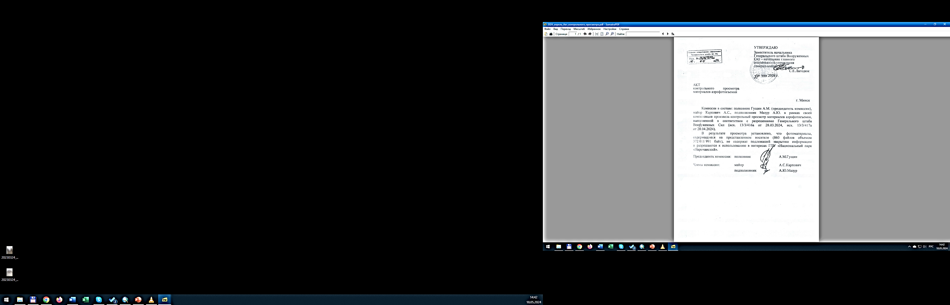
4.1 Разрешение на использование отснятых материалов

